Slide 1
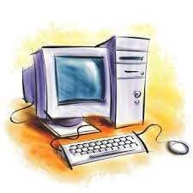
OSNOVE RAČUNALA i primjena ikt-a u nastavi

Slide 2
Logičke izjave
istinite ili lažne
nizovi bitova ( jedan ili nula )
povezivanje bitova
3+5= 8
Ova tvrdnja je istinita.
Berlin je glavni grad Engleske.
Ova tvrdnja je lažna.

Slide 3
Kraće zapisivanje logičkih izjava
Povezane dvije logičke izjave
Istinitost ovisi o drugoj
Ako je prijestupna godina, veljača ima 29 dana
simbol – logička izjava – varijabla
logičke tvrdnje – međusobne veze

Slide 4
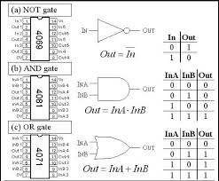
OsnovNe logičke funkcije
NE, ILI, I
suprotna vrijednost varijable ( NO )
istinita – obje varijable ( I )
bilo koja istinita ( ILI )

Slide 5
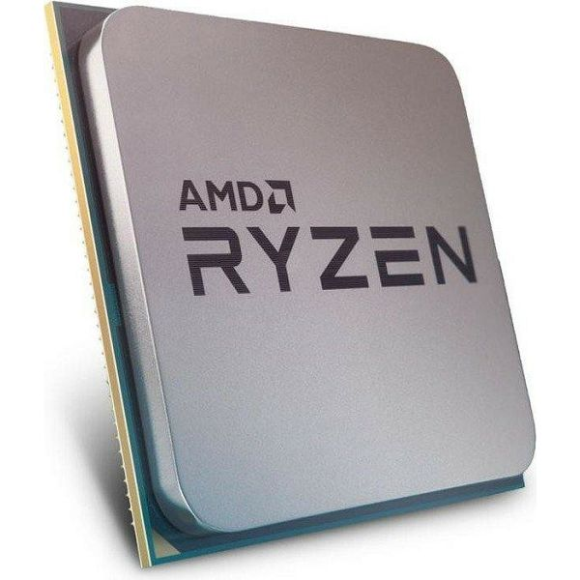
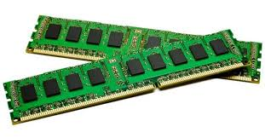
Elektronički logički sklopovi i registri
namijenjen – logičke operacije – procesor
ulazni i izlazni dio
prikaz – pripadajući slikovni simboli
različite vrste vodiča – sabirnice
RAM – procesor i operacijski sustav

Slide 6
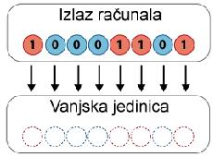
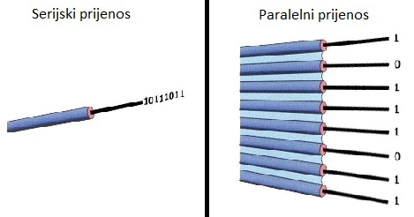
Ulazno-izlazni pristupi računalu
vanjski uređaji – ulazni i izlazni
unose – ulazni
pohranjuju ili prikazuju – izlazni
periferni uređaji – slijedni ili paralelni tip
serijski prijenos podataka
usporedni prijenos podataka

Slide 7
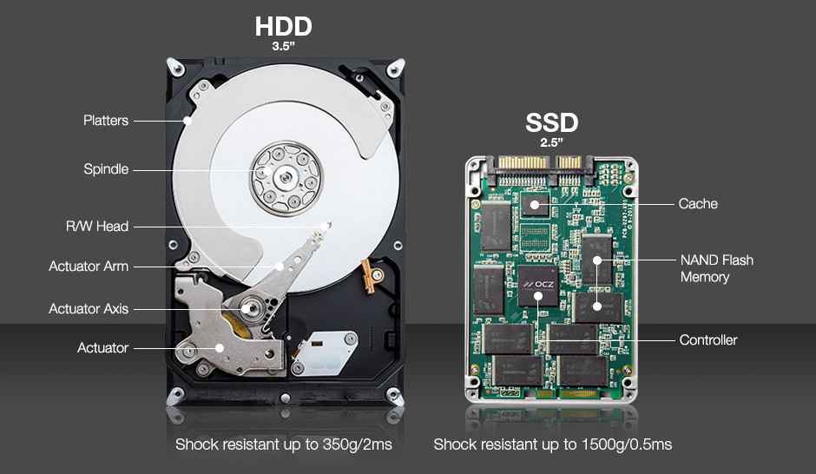
Svojstva računalA
usklađenost i kvaliteta komponenti
1 Hz
novi primjenski programi – tvrdi disk velikog kapaciteta
SSD ( Solid state drive )
HDD – nekoliko logičkih dijelova – particija
bps – brzina prijenosa podataka po sekundi

Slide 8
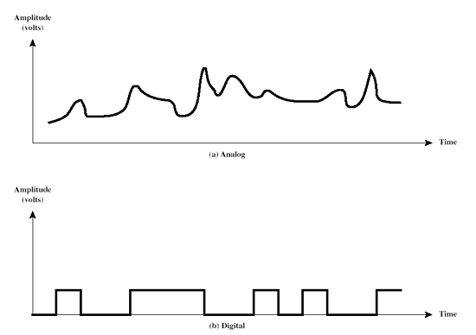
Obrada zvuka i pohranjivanje multimedijskih sadržaja
1 bajt – 256 različitih stanja
24-bitni i 32-bitni zapis
bitmapa – slika ( točkica po točkica ) – BMP
suprotan proces od digitalnog u analni – reprodukcija
mali i veći broj uzoraka
sažimanje ( kompresija ) – slike i zvučne datoteke

Slide 9
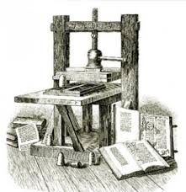
Informacijsko-komunikacijska tehnologija
djelatnost i oprema – tehnička osnova – prikupljanje, pohranjivanje, obrada…
začetak – tiskarski stroj
Važna uloga u obrazovanju
e-Dnevnik, e-Matica, sustavi za upravljanje učenjem, e-Knjiga, CarNET, Učilica…

Slide 10
ZAKLJUČAK
Informacijsko-komunikacijska tehnologija je zapravo svuda oko nas iako mi toga nismo svjesni
ona se nalazi u školama i koristimo je tokom obrazovanja ( pametne ploče, digitalni obrazovni sadržaji… ). Ona nam uvelike pomaže tokom nastave jer nam omogućuje da pogledamo neke informacije relativno brzo i da kroz djeci zabavniji način nešto naučimo.
Njemački i povijest ( e-Knjiga ), e-Dnevnik ( učitelji, učenici, roditelji )…

Slide 11
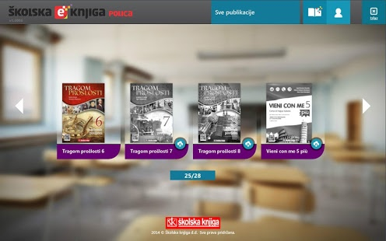
Literatura
Udžbenik iz informatike za 8. razred
https://bib.irb.hr/datoteka/809522.9_7_CUC-Upotreba_IKT_u_kolama_final.pdf
http://www.enciklopedija.hr/natuknica.aspx?id=27406

Slide 12
Izradio
Filip Borovečki, 8.b
HVALA NA PAŽNJI!

